Slide 1
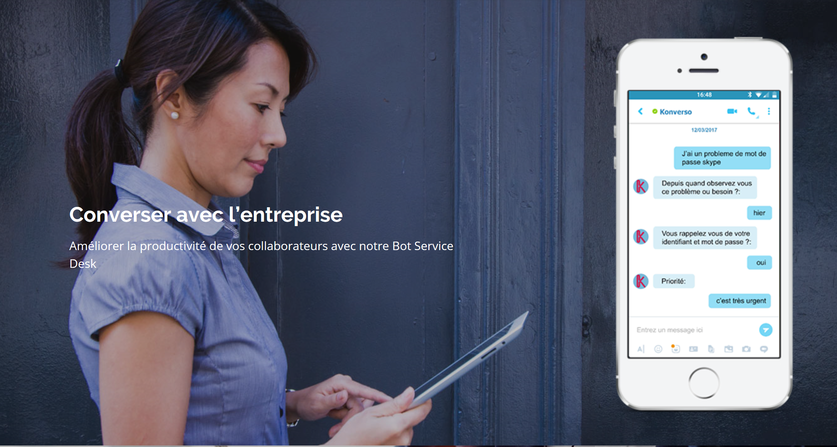
15 septembre 2017
Solution d’Assistant Virtuel pour le Service Desk IT d’Entreprise
Bertrand Lafforgue CEO & co-Founder
+(33) 6 64 40 52 64
bertrand.lafforgue@konverso.ai
http://www.konverso.ai
https://www.linkedin.com/Konverso

Slide 2
ELEVATOR PITCH
Un marché : Support IT d’Entreprise
Des clients à la recherche de réduction de coûts – Une niche san innovation logiciel avec l’écosystème en place
Une solution métier: Kbot for IT Service Desk
Positionnement unique parmi les éditeurs d’assistant virtuel. Retour du positif des clients et des partenaires - Client de référence – déploiement sur 10 000 utilisateurs
Finaliser une levée de fonds en cours de € 800K
Besoin d’accélérer le développement logiciel pour satisfaire la demande des grands groupes
Des investisseurs privés déjà engagés et issus du logiciel et du digital

Slide 3
ENTREPRISES LES ENJEUX
Des millions d’utilisateurs faces aux mêmes problèmes récurrents
Attendre la disponibilité du prochain agent
Renvoi vers des bases de connaissances
Renvoi vers des applications compliquées
Notes:
(Sourcer photo HD (Konverso))
L’enjeu pour les entreprises est centré sur la réduction des coûts et l’amélioration de la productivité des collaborateurs.
Chez Umanis, une entreprise de 2 500 collaborateurs, les collaborateurs attendent en moyenne 2 jours par an la résolution de leurs incidents et demandes. La productivité des collaborateurs est plus ou moins diminuée en fonction de la criticité des incidents. Après une étude détaillée avec leur direction informatique, cela représente un potentiel de gains de 280 K €/ an.
Chez AG2R après des investissements importants dans l’amélioration de leur informatique, 95% des 10 000 collaborateurs continuent d’appeler le service desk ce qui mobilise le support sur des questions basiques et récurrentes.
Pour d’autres entreprises, c’est l’internationalisation du support qui pose des problèmes de coûts ou de disponibilités des agents de support.
Enfin, les entreprises souhaitent refocaliser leurs collaborateurs sur des activités plus complexes pour soutenir les projets métiers. Les entreprises sont maintenant matures pour déléguer à un Chatbot la gestion des tâches basiques et récurrentes.

Slide 4
LE Marché 500M €
5M+
100€
95%
Collaborateurs
ETI et Grandes Entreprises
Coût moyen
Par an et par collaborateur
Appellent IT
Incidents et Demandes
Notes:
L’étude de marché
Konverso cible le marché spécifique du Help Desk Informatique pour les Entreprises de Taille Intermédiaire (ETI) et les grandes entreprises. C’est un marché total de €500 millions dont les métriques principales sont les suivantes :
Il y a actuellement 5 millions de collaborateurs utilisant fréquemment un ordinateur en France
Selon les analystes, le coût du support informatique d’un utilisateur est en moyenne de € 100 par an et par collaborateur

Slide 5
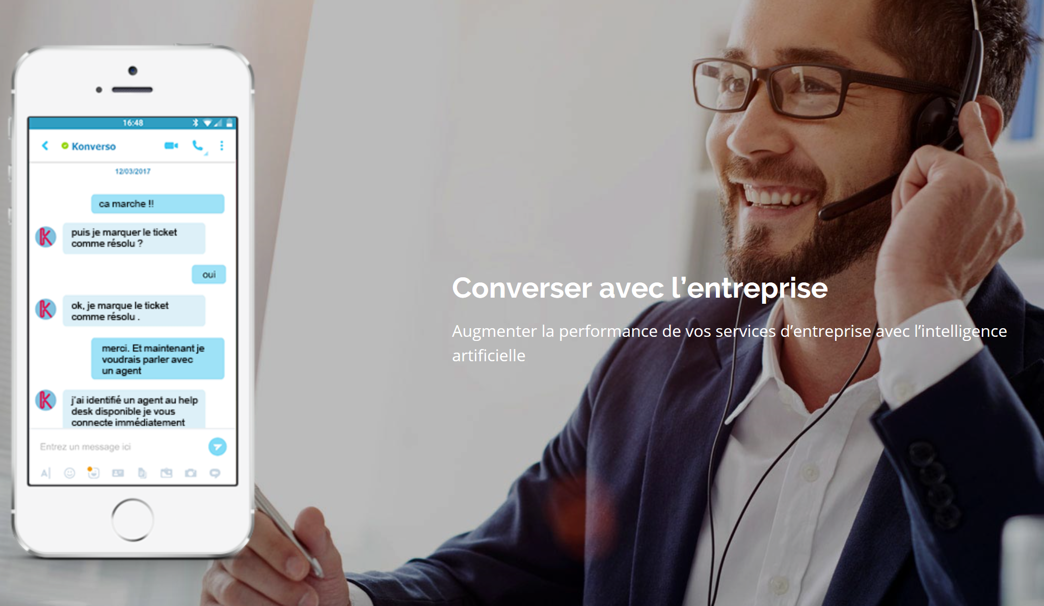
KONVERSO POURQUOI?
01
03
Chatbot Vertical IT
Intégration API
Solution prête à l’emploi: Accélère le ROI client – réduit les risques projet
Automatisation des processus : Génère de la productivité et des gains
02
04
Technologie IA
Ventes Indirectes
Combine TAL, le Machine Learning et corpus métier Maximise la performance
Revente du logiciel avec des partenariats ESN : Accélérer la croissance et limiter les risques
Notes:
Pourquoi Konverso: Les agents conversationnels nous ont immédiatement passionnés : converser avec un logiciel en langage naturel par l’intermédiaire d’une messagerie instantanée, c’est séduisant. Toutefois, nous avons rapidement constaté un écart majeur entre la promesse et les premières réalisations. En résumé, une opportunité à saisir maintenant car mal adressée par les acteurs en place!
Nous avons choisi de nous spécialiser sur un Chatbot pour adresser les enjeux de transformation du Service Desk informatique. En effet, qui n’a pas attendu au bout du téléphone la disponibilité d’un agent du support pour déclarer un incident sur son imprimante ou sur son mot de passe?
Des tâches aussi basiques mais récurrentes et chronophages occupent nos collaborateurs à l’heure de la voiture autonome!
Notre proposition de valeur est un Chatbot spécialisé sachant comprendre, décider, agir et répondre de manière autonome grâce à des composants d’intelligence artificielle.
Il apporte une réduction des 50% sur les coûts opérationnels de support
Nous développons des partenariats avec des sociétés de services ayant déjà des contrats en place avec leurs clients et souhaitant répondre aux attentes de réduction des coûts de leurs clients.
Ce modèle nous permet une acquisition de clients rapide et d’accélérer maintenant notre développement via cette levée de fonds.

Slide 6
EQUIPE R&D
MAXIM
Master Computer Science | 15 ans expérience | PYTHON, UNIX, RDBMS, RESTfull, JAVA
Team Lead | Framework | Interfaces vers applications externes
Amédée Potier
SASHA
CTO Cofondateur
Master Computer Science | 15 ans expérience | Machines Learning
Algorithmes Machine Learning | Framework
Grande expérience R&D logiciel B2B
Rocket Software
SATENIK
Doctorant & Traitement Automatisé du langage Naturel | NLP | NLG
Analyse Sémantique | Syntaxique | Lexique | Corpus Linguistique | Ontologie
MOURAD
Master II Informatique & Linguistique | NLP | NLG
Analyse Sémantique | Syntaxique, Lexique | Corpus Linguistique | Ontologie
Bertrand Lafforgue
NIKITA
CEO Cofondateur
Master Computer Science | 5 ans expériences | DJANGO | ANGULAR | PYTHON
Front End
Grande expérience Vente B2B, Microsoft et SAP
KATYA
Master Computer Science | 7 ans expériences | IBM | Assurance Qualité Procédures
Contrôle Qualité | Régressions | Tests Automatisés | Performances |
MARIA
Master Computer Science | 5 ans expériences | Assurance Qualité Procédures
Contrôle Qualité | Régressions | Tests Automatisés | Performances |
ANDREY
Master Computer Science | 10 ans expériences | DJANGO | ANGULAR | PYTHON
Front End
Notes:
(attention photo Bertrand HD Konverso)
L’équipe s’articule autour de ses deux fondateurs aux profils complémentaires:
Pour ma part avant de créer Konverso j’étais Directeur des ventes chez Microsoft France où je gérais une équipe de ventes de 50 personnes. J’avais par ailleurs travaillé 13 chez SAP notamment comme VP EMEA sur les Solutions Mobiles.
Amédée était pendant 11 ans VP R&D chez Rocket Software. Amédée avait la responsabilité d’équipes de développement avec 60 ingénieurs répartis en Europe, aux US et en Asie.
Au lancement de Konverso, nous avons rapidement monté une équipe de R&D pluridisciplinaire réunissant les talents uniques permettant de construire ce nouveau type de logiciel. Amédée a attiré des ingénieurs qu’il connaissait pour rejoindre le projet Konverso. Le cœur de l’équipe est formé d’ingénieurs logiciels qui ont collaboré ensemble de nombreuses années sur différents produits aujourd'hui largement utilisés par les grands acteurs financiers et industriels.

Slide 7
Résultats Perspectives
Solution
Version 2.1 | Hybride | Interfaces vers applications externes
Clients et Partenariats
Umanis partenaire signé | Pilotes | 1er souscription logiciel
Revenus et financement
CA : 125 K € sur 2017 | Subvention 150 K€ Bpi | 100 K € fondateurs
Notes:
L’étude de marché (suite)
Pour les entreprises, c’est un poste de charges pour lequel elles réclament des réductions de coûts à leurs équipes et à leurs prestataires externes. Il y a actuellement peu d’innovation. Les prestataires de services se battent sur les prix et sont à la recherche de nouveautés pour se différentier.
Sur ces 500 millions, le marché adressable à court terme est selon nous de € 75 millions. En effet, le Chatbot permet de réaliser actuellement environ 30% des activités d’un agent de support de niveau 1. Par ailleurs, l’agent virtuel devra offrir un discount d’environ 50% par rapport au coût complet d’un agent de support pour déclencher des décisions d’achat.

Slide 8
CONCURRENCE Modèle unique
Logiciel
API. AI
Microsoft Bot framework
Talla (US)
Recast.ai
Plateforme Horizontale
Vertical IT
Doyoudreamup
IBM Watson for Service Desk IT
Botfuel
Wipro Holmes
Living Actors
Fujitsu AI
Services

Slide 9
Financement Premier Tour
Finaliser notre levée
Accélérer développement produit
Développer Ventes Indirectes
Visibilité sur le marché

Slide 10
PLAN FINANCIER 2017 - 2022
200
150
100
7 901
73
29
Nombre de clients
8
127
2017
2018
2019
2020
2021
2022
1 483
1 062
-155
-129
2017
2018
2019
2020
2021
2022
2017
2018
2019
2020
2021
2022

Slide 11
15 septembre 2017
Solution d’Assistant Virtuel pour le Service Desk IT d’Entreprise
Bertrand Lafforgue CEO & co-Founder
+(33) 6 64 40 52 64
bertrand.lafforgue@konverso.ai
http://www.konverso.ai
https://www.linkedin.com/Konverso

